Slide 1
TDS REPLAY
Janeiro
2018

Slide 2
HOJE VAMOS FALAR SOBRE
TDS REPLAY
Apresentação
  A Ferramenta
  Vantagens
Instalação e Configuração
  Instalação do TDS e Replay
Gravação de Seção
  Gravando a execução de um programa
Depuração
  Depuração de um arquivo de dados gerado pelo TDS Replay

Slide 3
01
Apresentação

Slide 4
APRESENTAÇÃO
O TDS Replay
A ferramenta permite tirar um conjunto de fotos do passo a passo da execução de uma rotina ADVPL.
Para cada linha de um código fonte o TDS Replay grava o conteúdo processado, incluindo variáveis,
arrays, objetos, tabela de dados e toda a informação capturada na execução do programa.

Slide 5
APRESENTAÇÃO
Vantagens
Simulação do erro reproduzido em base do cliente;
Não é necessário montar um ambiente para reproduzir um erro ou ocorrência, pois, após a gravação da
execução, um arquivo com estes dados será gerado permitindo seu envio ao setor de suporte da TOTVS.
Após a gravação do arquivo, o processamento da rotina poderá ser reproduzido internamente sem a
necessidade de rpo, dicionário ou banco de dados.

Slide 6
02
Instalação e Configuração

Slide 7
INSTALAÇÃO E CONFIGURAÇÃO
Instalação e configuração do TDS 11.3
Clique Aqui para verificar o vídeo com detalhes da instalação.
Baixe o arquivo disponibilizado na área de downloads em Suporte TOTVS do instalador mais indicado ao seu sistema operacional e arquitetura.
Inicie a execução do Instalador.
Selecione o idioma de instalação.
Avance no processo de instalação acionando “Próximo”.
Na página de "Acordo de Licença", após ler o termo indique que concorda com ele e prossiga com a instalação.
Em "Selecione Pacotes de instalação", já estarão marcadas as opções de instalação, clique em “Próximo”.
Informe o local onde o TOTVS Developer Studio será instalado e continue a instalação.
Aguarde o processamento.
Em "Configurar atalhos", indique como os deseja.
A instalação está concluída.

Slide 8
INSTALAÇÃO E CONFIGURAÇÃO
Atualização da versão do Java (Necessário para execução do TDS Replay).
Acesse o link: https://www.java.com/pt_BR/download/win10.jsp
Baixe o instalador do Java.
O processo de instalação será iniciado. Clique no botão Instalar para aceitar os termos de licença e continuar com a instalação.
Algumas caixas de diálogo confirmam as últimas etapas do processo de instalação. Clique em Fechar na última caixa de diálogo. Isso concluirá o processo de instalação do Java.

Slide 9
INSTALAÇÃO E CONFIGURAÇÃO
Atualizando o TDS – Instalação do TDS Replay
Clique Aqui para verificar o vídeo com detalhes da instalação.
Abra o TDS 11.3
Selecione a opção "Ajuda".
- Instalar Novo Programa;
Clique na opção "Sites de Programas Disponíveis"
- Clique na opção "Adicionar" e inclua o link: (http://ds.totvs.com/updates/tds113/)
- Marque a opção incluída e clique em "Ok";
- Na guia "Instalar de" selecione o link previamente definido;
- Selecione a opção TDS 11.3 e expanda as opções;
- Marque a opção "TDS Replay (BETA)
Clique em "Avançar" e aguarde o final da instalação.

Slide 10
INSTALAÇÃO E CONFIGURAÇÃO
Instalação do TDS Replay (Versão cliente) - Sem necessidade do TDS
Baixe o arquivo disponibilizado na área de downloads em Suporte TOTVS do instalador mais indicado ao seu sistema operacional e arquitetura.
TDS Replay 64 bits: https://suporte.totvs.com/portal/p/10098/download#detail/626827
TDS Replay 32 bits: https://suporte.totvs.com/portal/p/10098/download#detail/626828
Inicie a execução do Instalador.
Selecione o idioma de instalação.
Avance no processo de instalação acionando "Próximo".
Siga os passe até o final de instalação.
A instalação está concluída.

Slide 11
03
Gravação de Seção

Slide 12
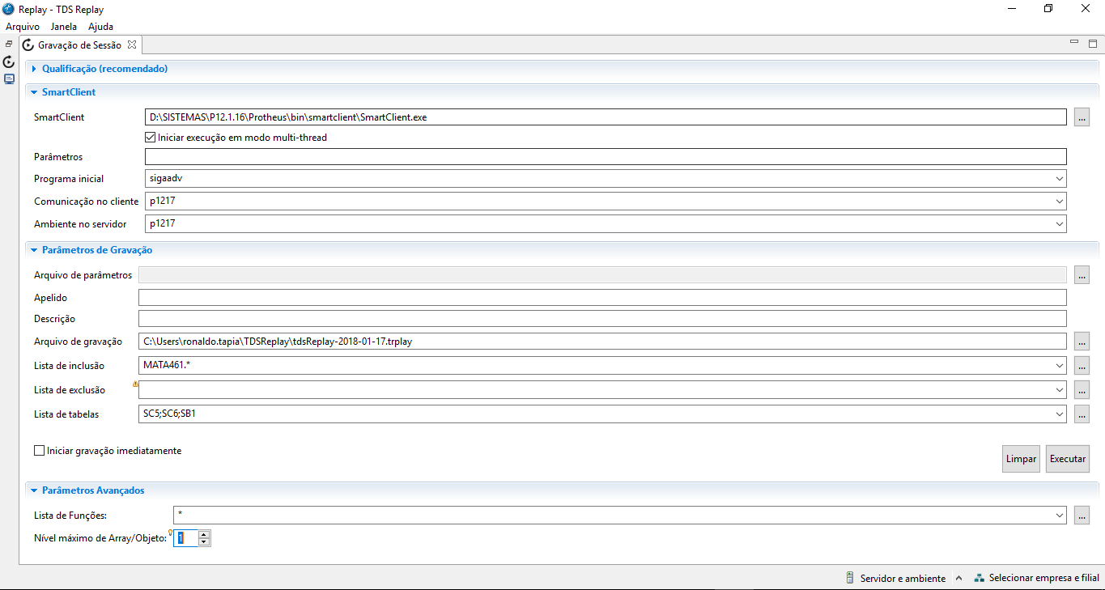
GRAVAÇÃO DE SEÇÃO

Slide 13
GRAVAÇÃO DE SEÇÃO
Parâmetros de Gravação
Arquivo de gravação: Defina um nome para o arquivo gerado;
Lista de inclusão: Informe os fontes que deseja incluir na gravação;
Lista de exclusão: Informe os fontes que não deseja incluir na gravação;
Lista de Tabelas: Informe quais tabelas deseja gravar no processo.
Importante: Deve ser preenchida a lista de inclusão ou a lista de exclusão. A lista de inclusão sempre irá sobrepor a lista de exclusão, sendo assim, somente serão gravados os fontes previamente definidos;
A gravação “Full”, indicada por um “*” traz uma cópia completa da execução do ERP, desde a abertura até o encerramento, sendo assim, não é indicada pois possui alto custo de performance e tempo de gravação.
Para incluir mais de um fonte ou tabela nos parâmetros separe as informações por ponto e vírgula (;).
Parâmetros Avançados
Lista de Funções: Informe quais funções deseja gravar de um fonte definido na lista de inclusão. Caso deixe a opção “*” serão gravadas todas as funções do(s) fonte(s).
Nível de Array: Define qual a quantidade máxima de níveis de array que deseja gravar. Como sugestão defina o nível 1 e caso necessite avaliar um conjunto maior aumente gradativamente.

Slide 14
03
DEPURAÇÃO

Slide 15
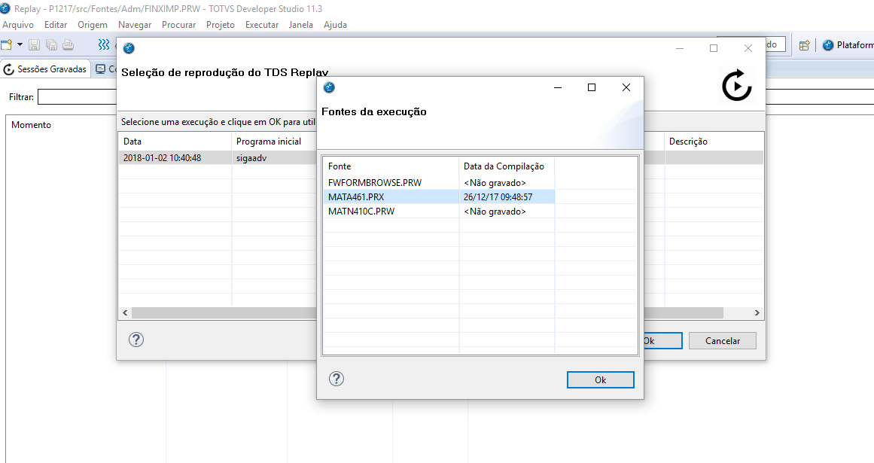
GRAVAÇÃO DE SEÇÃO

